Slide 1
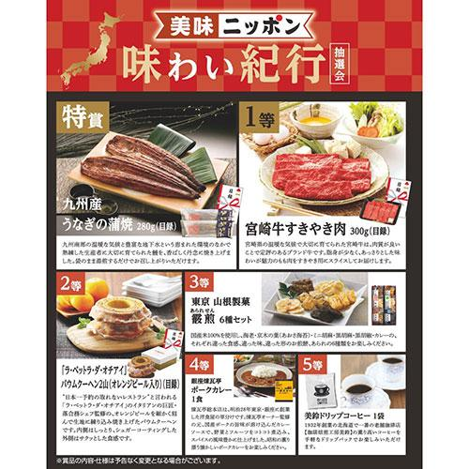
【提案書】
美味ニッポン味わい紀行抽選会100人用
100人用の、日本全国の美味しいものを厳選して集めた、何かしらが必ず当たる抽選会セット。くじやくじ箱等の付属品もセットのため、届いたその場からすぐに利用可能です。
特徴
納期
納期スペース
仕様
注意事項 : 賞味期間：120日(残日数40日以上) ※目録商品を除く 【特賞】九州産 うなぎの蒲焼280ｇ(目録)・・・30日間(冷凍)
・Ａ4判ＰＯＰ1枚(スタンド式セルケース入) ・目録封筒1部 ・商品交換用ハガキ1枚 (有効期間：納品後約180日間) ・個人情報保護シール1枚 ・商品の説明テキスト
お見積
お見積りスペース

